Slide 1
빅데이터분석개론 파이썬 연습문제
컴퓨터공학과 202334764 추민기

Slide 2
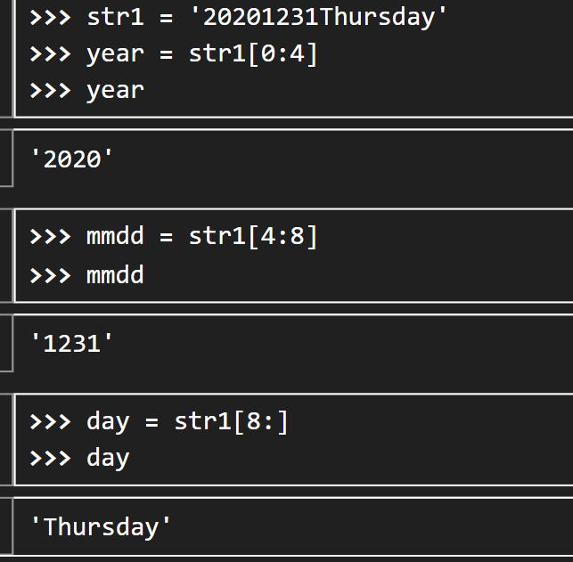
01. 실행 결과를 참고하여 파이썬 코드의 빈칸을 채우시오.

Slide 3
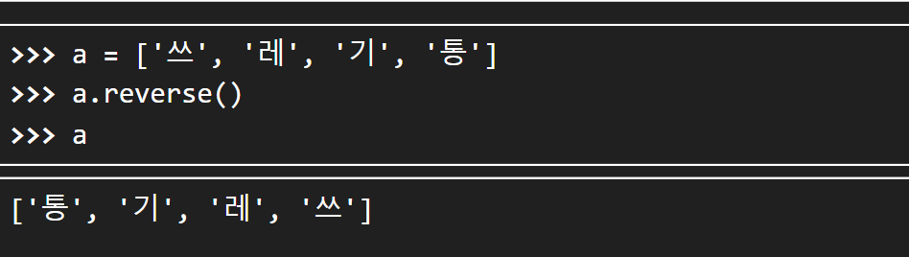
02. 파이썬 코드의 실행 결과인 a를 예측하시오.

Slide 4
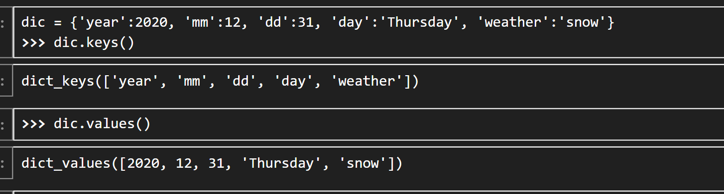
03. 실행결과를 참고하여 빈칸에 딕셔너리 객체를 선언하는 명령어를 작성하시오.

Slide 5
04. 다음 중에서 틀린 내용은?
1. 문자열은 원소를 변경할 수 없다.
2. 딕셔너리는 인덱스를 이용해 슬라이싱을 할 수 있다.
3. 튜플은 원소를 변경할 수 없다.
4. 집합은 중복 원소를 가질 수 없다.
- 정답: 2 딕셔너리는 인덱스를 이용해 슬라이싱을 할 수 있다.

Slide 6
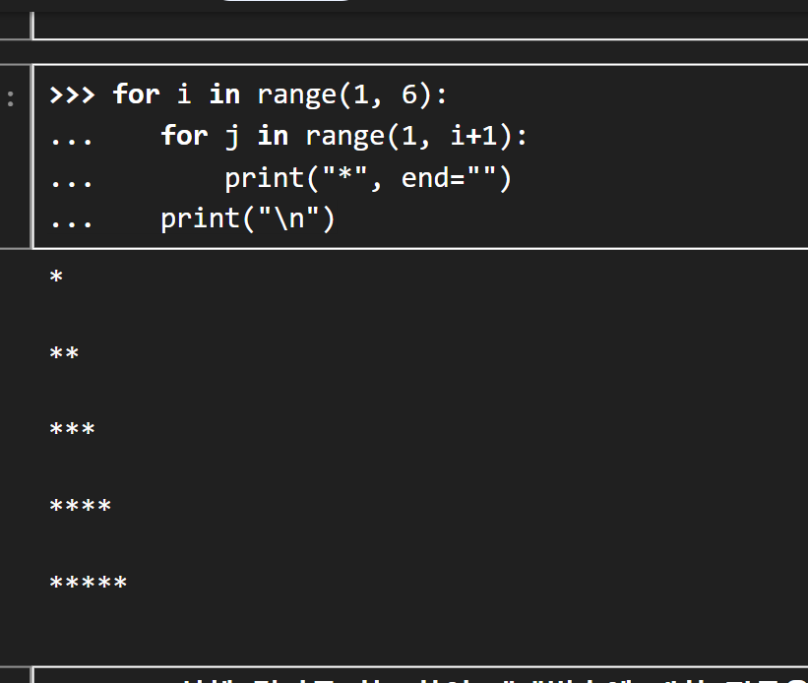
05. 실행결과를 참고하여 빈칸에 이중 for문을 사용하는 명령어를 작성하시오.

Slide 7
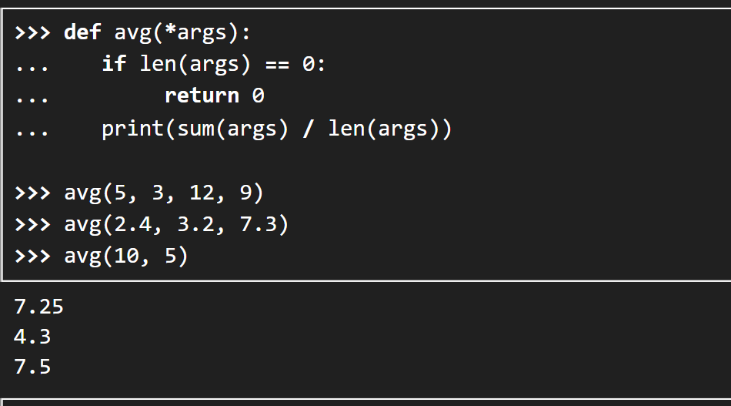
06. 실행 결과를 참고하여 매개변수에 대한 평균을 구한 뒤 출력하는 avg() 함수를 파이썬 코드 편집기를 사용하여 작성하십시오.

Slide 8
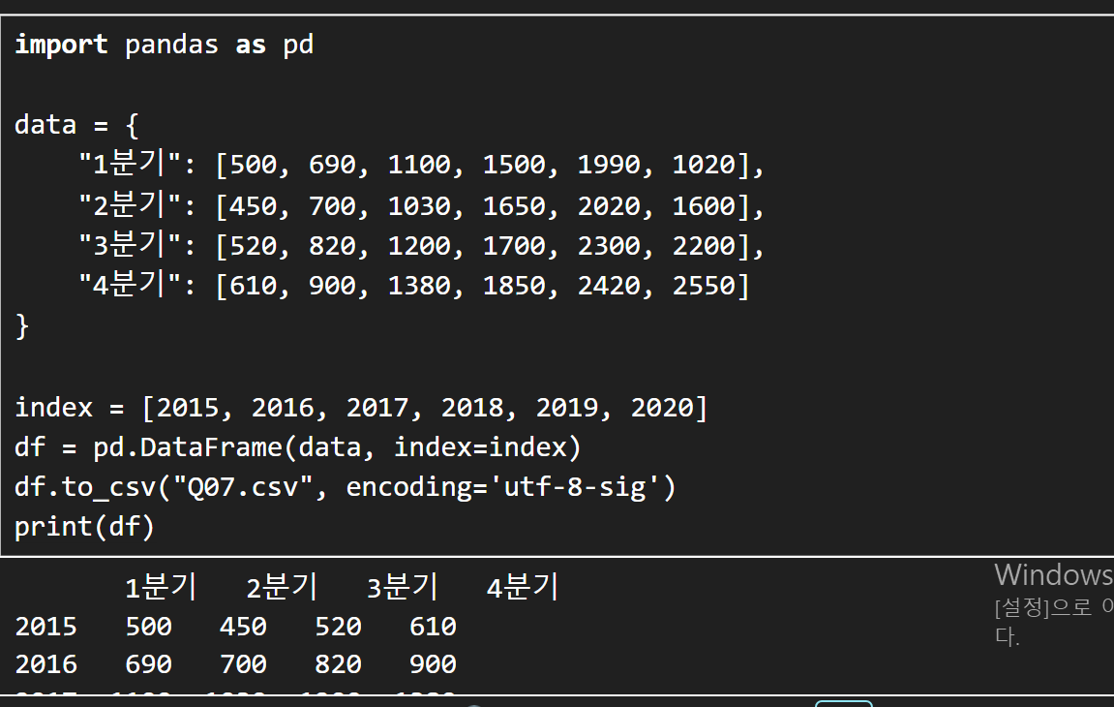
07. 다음 데이터 테이블을 pandas의 DataFrame 자료형으로 저장한 뒤 CSV 파일에 저장하시오.

Slide 9
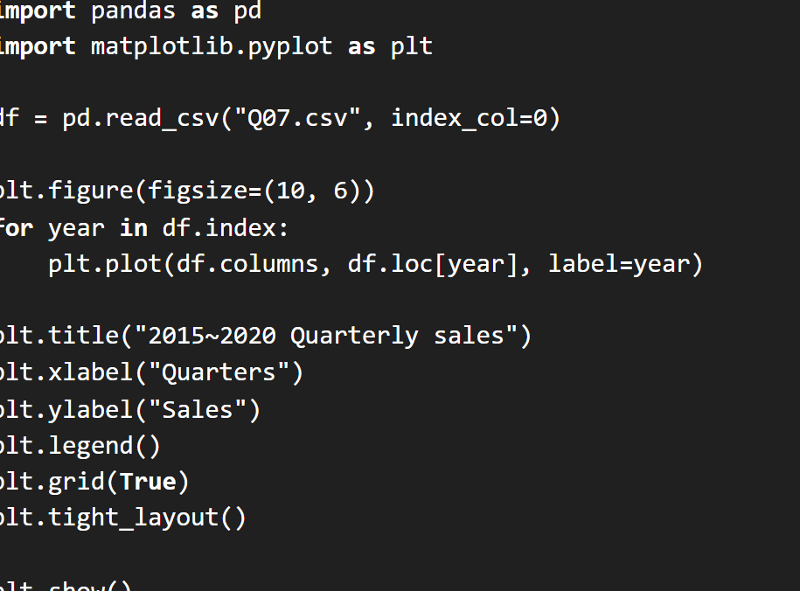
08. 07번의 데이터를 이용해 연도별 라인플롯 차트를 그리시오.

Slide 10
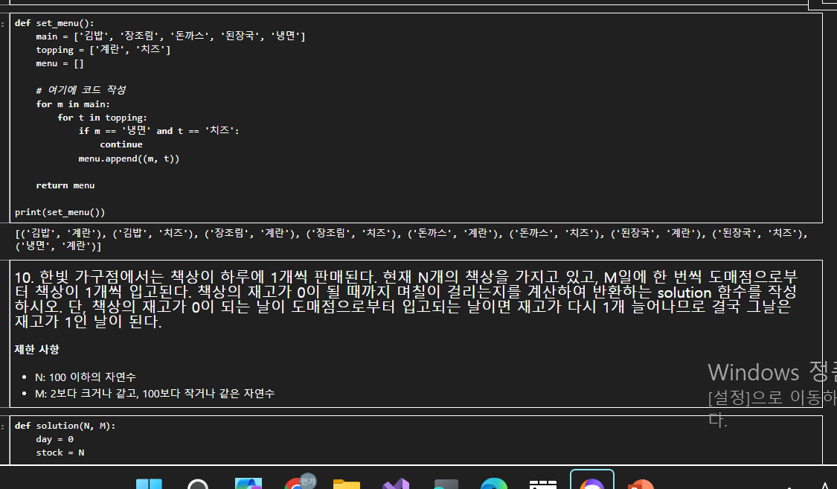
09. 한식 식당에서는 메인 메뉴와 토핑을 1개씩 선택할 수 있다. 주문할 수 있는 모든 메뉴를 출력하는 set_menu 함수를 완성하시오. 단, '냉면'에는 '치즈' 토핑을 선택할 수 없다.

Slide 11
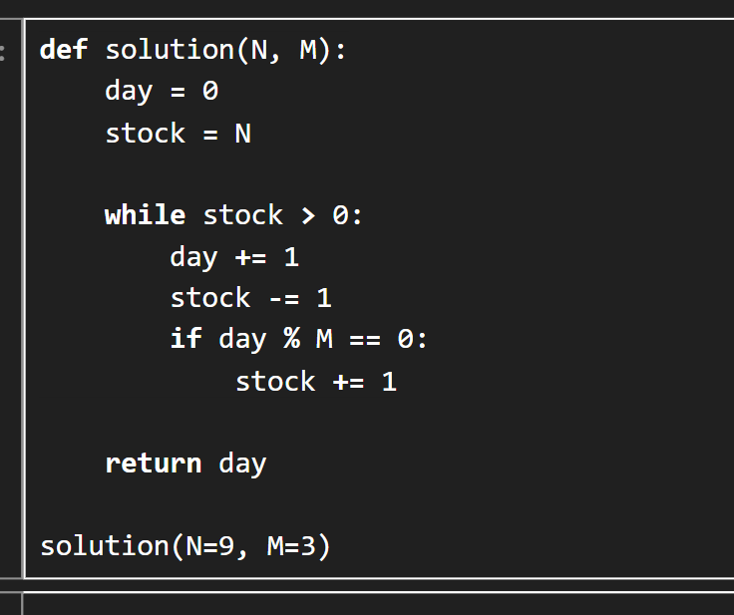
10. 한빛 가구점에서는 책상이 하루에 1개씩 판매된다. 현재 N개의 책상을 가지고 있고, M일에 한 번씩 도매점으로부터 책상이 1개씩 입고된다. 책상의 재고가 0이 될 때까지 며칠이 걸리는지를 계산하여 반환하는 solution 함수를 작성하시오. 단, 책상의 재고가 0이 되는 날이 도매점으로부터 입고되는 날이면 재고가 다시 1개 늘어나므로 결국 그날은 재고가 1인 날이 된다.

